Slide 1



الأولى
إعدادي
مادَّةُ اللُّغةِ العَربيَّةِ
أقرأ بطلاقة وأفهم نصا متوسط الطول
اللبنة 4
الثالث
الأسبوع
الثالثة
الحصة
أنجز نشاطا توليفيا للبنة، ص.91-92
الموضوع
Notes:
1

Slide 2


دلالة الأيقونات الخاصة بالأستاذ(ة) :
صفحات خاصة بالأستاذ(ة)
تعليمات وتوضيحات موجهة للتلميذ(ة)
(يخاطب بها الأستاذ التلاميذ بصوت مسموع)
صفحة في كراسة المتعلم
نشاط ذو أولوية ينجز في القسم
نشاط اختياري يُستغنى عنه عند عدم توفر الوقت.

Slide 3



هيكلة اللبنات :
النص الطويل
النص متوسط الطول
النص القصير
الفقرة القصيرة
الجملة
الطلاقة
أنتم هنا
الفهم
اللبنة 5
اللبنة4
اللبنة 3
اللبنة 2
اللبنة 1

Slide 4
مسار حصص المعالجة المكثفة
الرائز
أستمع و أفهم
أقرأ بطلاقة و أفهم
حصة 35
حصة 7
حصة 6
حصة 5
حصة 4
حصة 3
حصة 3
حصة 2
حصة 1
أنجز نشاطا توليفيا
أنجز نشاطا توليفيا

Slide 5
هيكلة حصص الأسبوع :
أقرأ بطلاقة وأفهم نصا حجاجيا في التعبير عن موقف
الحصة 1
أقرأ بطلاقة وأفهم نصا سرديا حول حكاية متخيلة
الحصة 2
أنجز نشاطا توليفيا للبنة
الحصة 3
أجتاز الرائز لأقوم درجة تحكمي في اللبنة
الحصة 4

Slide 6





المستلزمات الدراسية
أخرى
كراسة التلميذ

Slide 7




دلالة الأيقونات الخاصة بالمتعلم :
ضوابط القسم
استعمال الألواح للإجابة
الممارسة المستقلة
الممارسة الموجهة الثنائية

Slide 8
توظيف الأستاذ للموارد التعليمية
دليل تقديم الحصة
الدلائل والمراجع
دليل مسار
….
تقنيات التنشيط
مقاطع فيديو
مقاطع عامة – التصرفات السليمة
مقاطع فيديو-العربية

Slide 9
توجيهات ديداكتيكية لهذه الحصة
في نهاية هذه الحصة، يجب أن يكون التلاميذ قادرين على:
قِرَاءَةُ نصٍّ قصيرٍ بِطَلَاقَةٍ؛
فَهْمُ مَعَانِي النَّصِّ المُبَاشِرَةِ والضِّمْنيةِ .
مهمة يجب أن ينجزها التلاميذ بنجاح
الاستراتيجية التي يتم تدريسها أثناء النمذجة وتمارس خلال بقية الحصة هي:
معايير الدقة في القراءة بطلاقة: أي السلامة من الأخطاء؛
أجيب عن أسئلة الفهم المباشر: ما؟ لماذا؟ كيف؟ ...
اعتماد استراتيجيات الميتامعرفية، والفارقية، اولتعلم التعاوني، والعمل الثنائي، والتحديات، ثم التقويم الذاتي، ةالتحقق الدائم من الفهم.
وسائل ديداكتيكية
خلال التغذية الراجعة، أوجّه انتباه التلاميذ إلى الأخطاء الشائعة في القراءة بدقة الآتية :
نطق الحروف من مخارجها الصحيحة/ التمييز بين الحركات القصيرة والطويلة/ الشدة والتنوين.
تمارين تطبيقية فورية وخارج القسم ( واجبات منزلية)، استخراج القيم السلوكات الايجابية’ تدبير السلوك)
عناصر التغذية الراجعة

Slide 10

هيكلة حصة الأنشطة التوليفية
افتتاح الحصة (النشاط الاعتيادي- مراقبة الإنجاز القبلي- التصريح بالأهداف)
1
10 دقائق
10 دقيقة
قراءة النص بطلاقة
2
تعرف المطلوب وإنجازه
3
20 دقيقة
10 دقائق
تصحيح الإنجاز وتقويمه
4
اختتام الحصة والتغذية الراجعة.
5
05 دقائق

Slide 11



افتتاح الحصة:
أ- نشاط اعتيادي
05 دقائق

Slide 12



النشاط الاعتيادي : سنبدأ حصتنا بترتيب كلمات الحكمة، ومن استطاع منكم ترتيبها في أقل من دقيقتين يلقب ب « حكيم الحصة».
يقرأ المدرس كلمات الحكمة، وبعد ذلك يدعو المتعلمين إلى إعادة ترتيب هذه الكلمات في دقيقتين، ثم يستمع بعد ذلك إلى إجابات بعضهم.
رتّبْ كلماتِ الحكمةِ
الصِّغَرِ
كَالنَّقْشِ
التَّعَلُّمُ
الْحَجَرِ
في
على

Slide 13


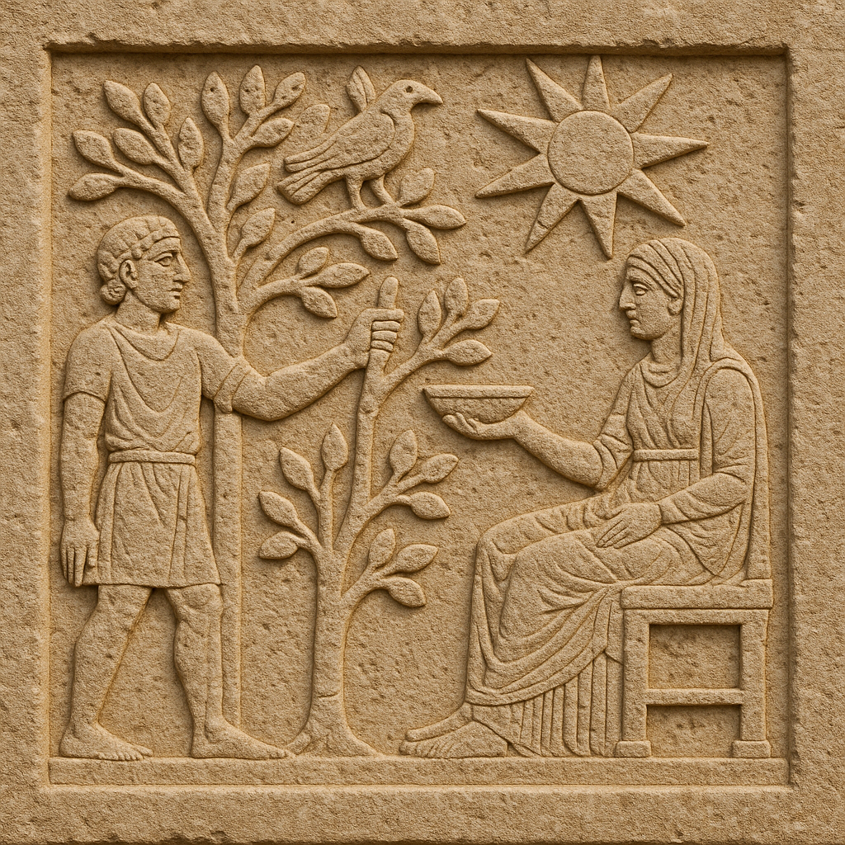
بعد سماع إجاباتكم، الحل هو: التَّعَلُّمُ في الصِّغَرِ كَالنَّقْشِ على الْحَجَرِ
ينوه المدرس بعمل التلاميذ، ويقدم لقب» حكيم الحصة " للتلميذ الذي توصل إلى الحل في أقل من دقيقتين. ويطلب من بعض التلاميذ ، خاصة الذين لم يتوصلوا إلى تقديم أجوبة صحيحة، إعادة قراءة الحكمة، ثم يشرح معناها ويؤكد على مكانة التعلم والجد والاجتهاد في الصغر وأثر على مستقبل الإنسان، وأن أثره لا يمحى كما النقش على الصخر والحجر.
التَّعَلُّمُ في ٱلصِّغَرِ كَالنَّقْشِ عَلى ٱلْحَجَرِ

Slide 14
افتتاح الحصة:
ب- واجبات منزلية
02 دقيقتان

Slide 15

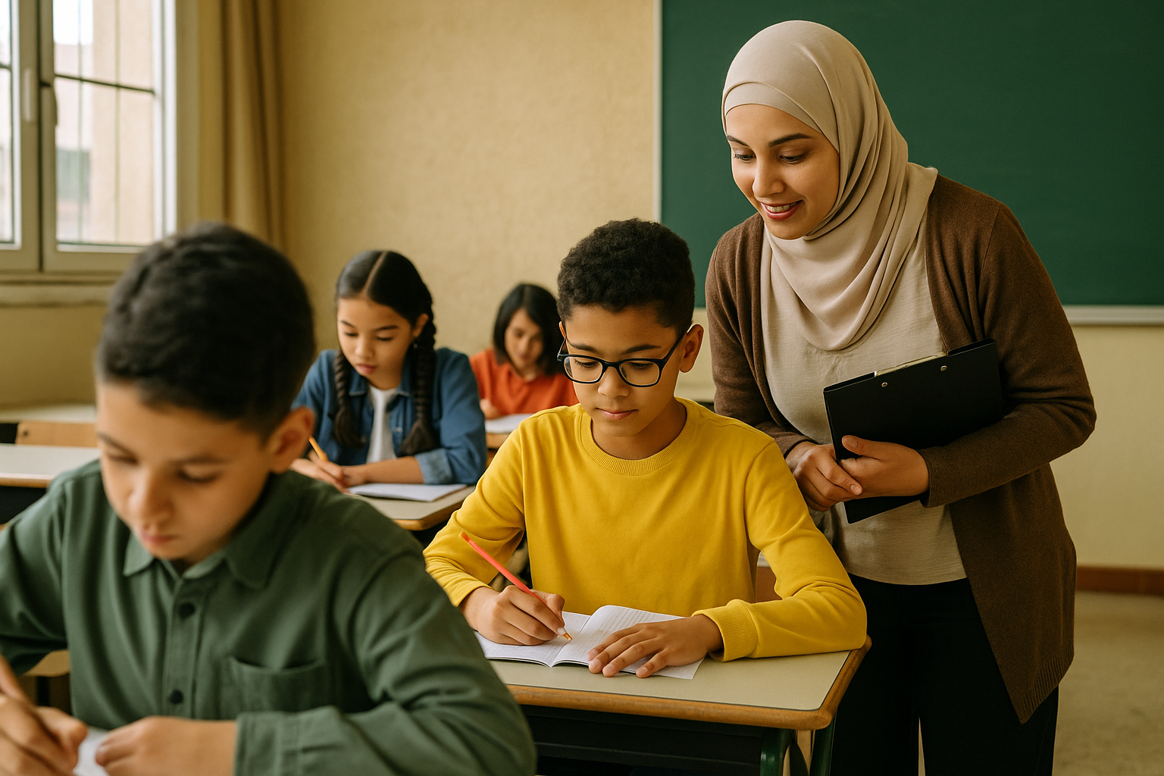
مراقبة إنجاز الواجبات المنزلية
يراقب المدرس إنجاز الواجبات المنزلية لدى عينة من التلاميذ.

Slide 16

من يذكرنا بالضوابط التي ينبغي الالتزام بها داخل القسم؟
ضوابط القسم
  يُخصص الأستاذ الحصة للتذكير بضابطين 02 على الأكثر تجنبا للتكرار وعدم الجدوى
يختار الأستاذ 3 متعلمين للتذكير بضابطين فقط من ضوابط العمل الصفي.

Slide 17
من يذكرنا بالضوابط التي ينبغي الالتزام بها داخل القسم؟
ضوابط القسم
  يُخصص الأستاذ الحصة للتذكير بضابطين 02 على الأكثر تجنبا للتكرار وعدم الجدوى
يختار الأستاذ 3 متعلمين للتذكير بضابطين فقط من ضوابط العمل الصفي.
أطرح أسئلتي كلما كان أمر ما غير واضح بالنسبة إلي
أنجز واجباتي وأنشطتي الصفية والمنزلية بجدية

Slide 18

افتتاح الحصة:
ج- التصريح بالأهداف 05 دقائق

Slide 19


عِندَ نِهَايَةِ هذِهِ الحِصَّةِ، سَتَكُونُونَ قَادِرِينَ عَلَى:
قِرَاءَةُ نَصٍّ بِطَلَاقَةٍ.
فَهْمُ مَعَانِي النَّصِّ ٱلمُبَاشِرَةِ والضِّمنية.

Slide 20

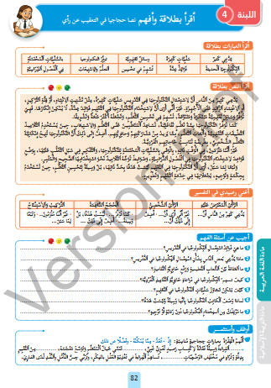
هذا مثال لمهمة سيتعين عليك إنجازها: أعني رصيدي في الحجاج: التعقيب عن رأي
يُصرح الأستاذ بوضوح عن هدف الحصة
مثال

Slide 21

النشاط الأول
قِراءَةُ ٱلنَّصَّ بِطَلاقَةٍ
15 دقيقة

Slide 22

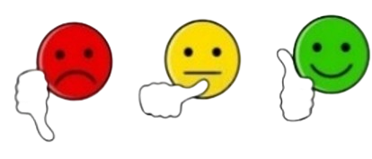
معايير التقويم الذاتي للقراءة بطلاقة: أقوم أدائي القرائي ذاتيا.
يطلب الأستاذ من التلاميذ أن يقوموا أداءهم القرائي ذاتيا بوضع دائرة أمام الرمز الموافق لإنجازه القرائي في الجهة الخاصة بذلك على الكراسة.
أحرص على التقويم الذاتي المنتظم لأدائي القرائي
تَمَكَّنْتُ مِنَ الإِجَابِتَصْحِيحِبَةِ الصَّحِيحَةِ عَنْ 4 أَسْئِلَةٍ فَأَكْثَرَ
وَثِقْتُ الأَخْطَاءِ عَلَى كُرَّاسَتِي
تَمَكَّنْتُ مِنْ قِرَاءَةِ نَصٍّ مُتوسِّطِ الطُّول بِطَلَاقَةٍ وَدُونَ خَطَإٍ
أَوْ أَخْطَأتُ وَصَحَّحْتُ أَخْطَائِي بِمُفْرَدِي.
قَرَأْتُ نَصًَا مُتوسِّطَ الطُّولِ وَأَخْطَأْتُ مَا بَيْنَ [1 - 7] أَخْطَاءٍ،
أَحْتَاجُ إِلَى مَزِيدٍ مِنَ التَّدْرِيبِ عَلَى الْقِرَاءَةِ بِطَلَاقَةٍ!
قَرَأْتُ نَصًَا مُتوسِّطَ الطُّولِ وَأَخْطَأْتُ أَكْثَرَ مِنْ [7] أَخْطَاءٍ،
أَحْتَاجُ إِلَى مُسَاعَدَةٍ مِنْ أُسْتَاذِي(تِي)!

Slide 23

1- النمذجة: انتبهوا، سأقرأ عليكم الفقرة، ص. 91، ثم ستتناوبون على قراءتها بعدي مع احترام معايير الطلاقة، التي سبق التعرف عليها: الدقة والسرعة.
يطلب الأستاذ)ة( انتباه التلاميذ واستعمال الإشارة بالأصبع في تتبع المقروءة، ثم يقرأ النص بطلاقة.
يقدم الأستاذ)ة( قراءة نموذجية للنص، ويطلب انتباه التلاميذ.
© قراءة سليمة من الأخطاء (الدقة)
نطق الحروف من مخارجها الصحيحة.
التمييز بين الحركات القصيرة والطويلة، الشدة والتنوين.
احترام علامات الإعراب كما وردت في المقروء.
عدم تغيير، أو حذف، أو إضافة حروف، أو كلمات.
© قراءة وفق وتيرة ثابتة (السرعة والاسترسال)
المحافظة على تدفق القراءة دون تلعثم أو توقفات طويلة.
قراءة عدد مناسب نص من 80 إلى 120 كلمة في دقيقتين.
احترام علامات الوقف والفصل.
تجنب البطء المفرط أو التسرع المخل بالمعنى.

Slide 24
أَقْرَأُ ٱلنَّصَّ بِطَلاقَةٍ
أُريدُ أَنْ أَظَلَّ صَغِيرَةً
سَأَلَتْ أُمٌّ ٱبْنَتَهَا أَمَلَ عَمَّا تُرِيدُ أَنْ تَكُونَ عِنْدَمَا تُصْبِحُ كَبِيرَةً. فَأَجَابَتْ أَمَلُ: "أُرِيدُ أَنْ أَبْقَى صَغِيرَةً".
وَقَالَتِ الْأُمُّ: "وَلِمَاذَا؟ إِنَّهُ مِنَ الْمُمْتِعِ أَنْ يَصِيرَ الْإِنْسَانُ كَبِيرًا، وَلَكِنْ يَا حُلْوَتِي، لِمَاذَا تَرْغَبِينَ فِي أَنْ تَظَلِّي صَغِيرَةً؟".
رَدَّتْ أَمَلُ بِأَنَّهُ عِنْدَمَا نَكُونُ صِغَارًا، نَقُومُ بِأَشْيَاءَ كَثِيرَةٍ لَا يَسْتَطِيعُ الْكِبَارُ الْقِيَامَ بِهَا، نَسْتَطِيعُ أَنْ تَقْفِزَ عِنْدَمَا تَكُونُ فَرِحَةً، وَنَجْلِسَ تَحْتَ الْمَائِدَةِ لِتَلْمَسَ الْوُرُودَ الَّتِي تُزَيِّنُ السَّجَّادَةَ، غَيْرَ أَنَّ الْكِبَارَ لَا يَقْفِزُونَ، وَلَا يَجْلِسُونَ تَحْتَ الْمَائِدَةِ. وَلِذَلِكَ، أُُحِبُّ أَنْ أبقى صَغِيرَةً.
قَالَتِ الْأُمُّ: "أَلَا تُفَكِّرِينَ، يَا صَغِيرَتِي، فِي الدِّرَاسَةِ؟". فَرَدَّتِ الْبِنْتُ أَمَلُ: "نَعَمْ، إِنَّنِي أُحِبُّ أَنْ أَذْهَبَ إِلَى الْمَدْرَسَةِ، وَأَنْ أَتَعَلَّمَ، لِأَنَّ مَكَانَ الصِّغَارِ هُوَ الْمَدْرَسَةُ".
عَلَّقَتِ الْأُمُّ أَنَّ ذَلِكَ حَقٌّ مِنْ حُقُوقِ كُلِّ طِفْلٍ. غَيْرَ أَنَّ الطِّفْلَةَ أَمَلَ فَاجَأَتْ أُمَّهَا بِالْقَوْلِ، بِأَنَّ هُنَاكَ أَطْفَالًا صِغَارًا تَرَاهُمْ يَتِيهُونَ فِي الطُّرُقَاتِ، أَوْ يَعْمَلُونَ فِي وَرَشَاتِ الْحِرَفِ، دُونَ أَنْ يَذْهَبُوا إِلَى الْمَدْرَسَةِ، وَدُونَ أَنْ يَلْعَبُوا.
فَرَدَّتِ الْأُمُّ: "لَا شَكَّ أَنَّهُمْ يَتَمَنَّوْنَ أَنْ يَلْعَبُوا مِثْلَكِ، يَا بُنَيَّتِي، وَأَنْ يَذْهَبُوا إِلَى الْمَدْرَسَةِ".
المرجع: رولان فريزن، بيداغوجيا الفوارق، منشورات ناتان، 1993، ص. 99. بتصرف.

Slide 25

2- الممارسة المستقلة: أقرأ بطلاقة وأحترم معايير الطلاقة.
- يطلب الأستاذ)ة( من التلاميذ قراءة النص قراءة صامتة، مصحوبة بتقويم ذاتي وفق المعايير المحددة في ص.74، في مدى زمني لا يتجاوز 3 دقائق.
- ينتقل بعد ذلك إلى اختيار عينة عشوائية للتحقق من قراءتها للنص بطلاقة ثم من تقويمها الذاتي، وذلك عبر قراءات فردية جهرية. يقدم الأستاذة التغذية الراجعة عند الحاجة.
أحيط بدائرة الشكل الذي يرمز لدرجة تحكمي من القراءة بطلاقة على كراستي. ص. 91.
تَمَكَّنْتُ مِنَ الإِجَابِتَصْحِيحِبَةِ الصَّحِيحَةِ عَنْ 4 أَسْئِلَةٍ فَأَكْثَرَ
وَثِقْتُ الأَخْطَاءِ عَلَى كُرَّاسَتِي
تَمَكَّنْتُ مِنْ قِرَاءَةِ فِقْرَةٍ بِطَلَاقَةٍ وَدُونَ خَطَإٍ
أَوْ أَخْطَأْتُ وَصَحَّحْتُ أَخْطَائِي بِمُفْرَدِي.
أحرص على التقويم الذاتي المنتظم لأدائي القرائي
قَرَأْتُ فِقْرَةً وَأَخْطَأْتُ مَا بَيْنَ [1 - 5] أَخْطَاءٍ،
أَحْتَاجُ إِلَى مَزِيدٍ مِنَ التَّدْرِيبِ عَلَى الْقِرَاءَةِ بِطَلَاقَةٍ!
قَرَأْتُ فِقْرَةً وَأَخْطَأْتُ أَكْثَرَ مِنْ [5] أَخْطَاءٍ،
أَحْتَاجُ إِلَى مُسَاعَدَةٍ مِنْ أُسْتَاذِي(تِي)!

Slide 26
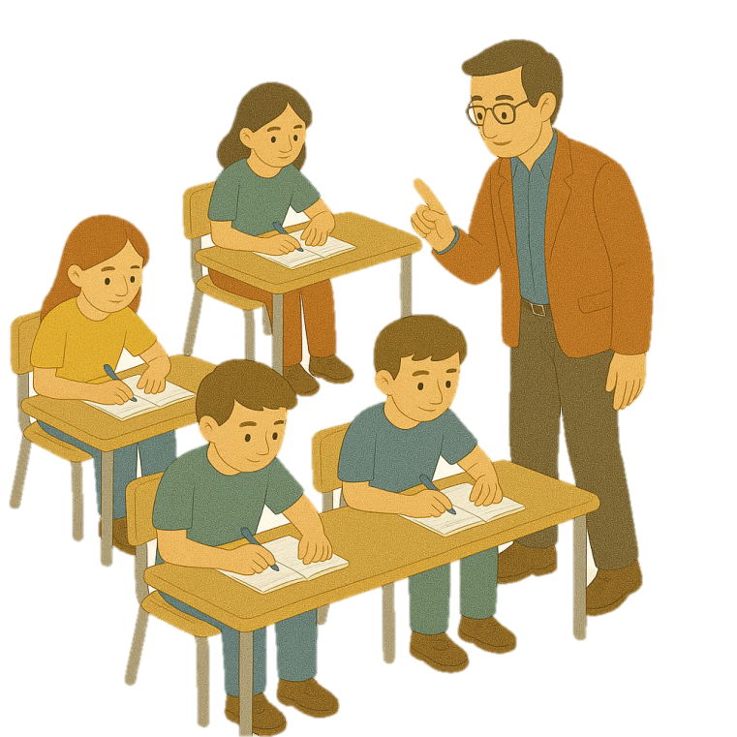
النشاط الثاني:
تَعَرُّفُ المَطْلوبِ وإنْجازُهُ
20 دقيقة

Slide 27
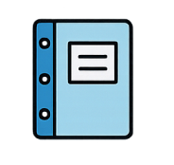
أُجِيبُ عَنْ أَسْئِلَةِ الفَهْمِ:
يقرأ الأستاذ)ة( جميع الأسئلة، ويوضح المطلوب من كل سؤال، قبل أن يوجه التلاميذ للإجابة عنها على دفاترهم وبشكل فردي وفي مدة 20 دقيقة على أن تخصص 10 دقائق أخرى للتصحيح وتقويم الاداء.
أُجِيبُ عَنْ أَسْئِلَةِ الفَهْمِ
1- مَا شَبَكَةُ مُفْرَدَاتِ كَلِمَةِ أَمَلٍ انْطِلَاقًا مِنْ كَلِمَاتِ النَّصِّ؟
أمل
2- مَنْ الَّذِي بَدَأَ بِالْكَلَامِ فِي مُسْتَهَلِّ النَّصِّ؟

Slide 28
أُجِيبُ عَنْ أَسْئِلَةِ الفَهْمِ:
يقرأ الأستاذ)ة( جميع الأسئلة، ويوضح المطلوب من كل سؤال، قبل أن يوجه التلاميذ للإجابة عنها على دفاترهم وبشكل فردي وفي مدة 20 دقيقة على أن تخصص 10 دقائق أخرى للتصحيح وتقويم الاداء.
أُجِيبُ عَنْ أَسْئِلَةِ الفَهْمِ
3-بِماذا أَجابَتْ أَمَلُ عِنْدَما سَأَلَتْها أُمُّها عَمَّا تُرِيدُ أَنْ تَكونَ حِينَما تَكْبُرُ؟
4-ضَعْ عَلاَمَةً (*) أَمامَ الْجَوابِ الصَّحيحِ:-تُفَضِّلُ أَمَلُ أَنْ تَظَلَّ صَغيرَةً:
- لأَِنَّها لاَ تُحِبَُ الْكِبارَ....... - لأِنَّها تُحِبُّ أَنْ تَلْعَبَ........
5- مَا الَّذِي يَدُلُّ عَلَى أَنَّ أَمَلًا تُفَضِّلُ أَنْ تَبْقَى صَغِيرَةً؟
6- مَا الرِّسَالَةُ الَّتِي نَسْتَنْتِجُهَا مِنْ حَدِيثِ أَمَلٍ عَنِ الْأَطْفَالِ الَّذِينَ لَا يَذْهَبُونَ إِلَى الْمَدْرَسَةِ؟
7- رَأْي، فِي انْتِهَاءِ النَّصِّ بِحَدِيثِ الْأُمِّ عَنْ أُمْنِيَةِ الْأَطْفَالِ الْآخَرِينَ

Slide 29
أُجِيبُ عَنْ أَسْئِلَةِ الفَهْمِ:
يقرأ الأستاذ)ة( جميع الأسئلة، ويوضح المطلوب من كل سؤال، قبل أن يوجه التلاميذ للإجابة عنها على دفاترهم وبشكل فردي وفي مدة 20 دقيقة على أن تخصص 10 دقائق أخرى للتصحيح وتقويم الاداء.
أُجِيبُ عَنْ أَسْئِلَةِ الفَهْمِ
8- حدد في ضوء قراءتك للنص ما يأتي
................................................................................................................ | نوعية النص
................................................................................................................ ................................................................................................................ | الحدث الرئيس
................................................................................................................ | شخصيات النص
................................................................................................................ | المغزى من النص

Slide 30
أُجِيبُ عَنْ أَسْئِلَةِ أُوظِّفُ وأَستثمِــــــرُ:
يقرأ الأستاذ)ة( جميع الأسئلة، ويوضح المطلوب من كل سؤال، قبل أن يوجه التلاميذ للإجابة عنها على دفاترهم وبشكل فردي وفي مدة 20 دقيقة على أن تخصص 10 دقائق أخرى للتصحيح وتقويم الاداء.
أُجِيبُ عَنْ أَسْئِلَةِ أُوظِّفُ وأَستثمِــــــرُ
1- أَتْمِمِ الْفَرَاغَ بِمَا يُنَاسِبُ لِسَرْدِ أَحْدَاثٍ: – سَأَلَتْهَا - اقْتَرَبَتْ– أَخْبَرَتْ – تُحِبُّ الْمَدْرَسَةَ.
.................فَاطِمَةُ مِنْ ابْنَتِها تِليلا وَ................. عَنْ أَحْلامِهَا. .................تِليلا أُمَّها أَنَّها................................. وَتَسْتَمتِعُ بِالتَّعَلُّمِ مَعَ أَصْدِقائِها.
2- أَنْتِجْ جُمْلَتَيْنِ حِجَاجِيَّتَيْنِ فِي الدِّفَاعِ عَنْ حَقِّ الْأَطْفَالِ فِي اللَّعِبِ وَالتَّمَدْرُسِ بَدَلًا مِنَ الْعَمَلِ فِي الْوِرَشَاتِ، مُوَظِّفًا التَّعَابِيرَ الآتِيَةَ: إِنَّ الطِّفْلَ الَّذِي...، وَهَذَا مَا يُؤَثِّرُ سَلْبًا...، مِنَ الظُّلْمِ أَنْ...، فَمَكَانُهُمْ... وَلَيْسَ....
الجملة الأولى:..............................................................................................................
الجملة الثانية:..............................................................................................................

Slide 31

النشاط الثاني:
تَصْحيحُ الإِنْجازِ وتَقويمُهُ
15 دقيقة

Slide 32

أُجِيبُ عَنْ أَسْئِلَةِ الفَهْمِ:
يحرص الأستاذ)ة( على إشراك جل التلاميذ في التصحيح الجماعي لجميع الأسئلة على السبورة مع قراءة بعض المتعلمين كل جواب تم توثيقه على الشريحة، مع تقديم التغذية الراجعة الفورية، وإرجاء توثيق الإجابات الصحيحة على الكراسة إلى الانتهاء جميع الأسئلة.
أُجِيبُ عَنْ أَسْئِلَةِ الفَهْمِ
1- شَبَكَةُ مُفْرَدَاتِ كَلِمَةِ أَمَلٍ انْطِلَاقًا مِنْ كَلِمَاتِ النَّصِّ: صغيرة- فرحة- المدرسة –اللعب-
صغيرة
المدرسة
أمل
فرحة
اللعب
2- الَّذي بَدَأَ بِالْكَلَامِ فِي مُسْتَهَلِّ النَّصِّ، هو الأُمُ

Slide 33
أُجِيبُ عَنْ أَسْئِلَةِ الفَهْمِ:
يحرص الأستاذ)ة( على إشراك جل التلاميذ في التصحيح الجماعي لجميع الأسئلة على السبورة مع قراءة بعض المتعلمين كل جواب تم توثيقه على الشريحة، مع تقديم التغذية الراجعة الفورية، وإرجاء توثيق الإجابات الصحيحة على الكراسة إلى الانتهاء جميع الأسئلة.
أُجِيبُ عَنْ أَسْئِلَةِ الفَهْمِ
3- أَجابَتْ أَمَلُ عِنْدَما سَأَلَتْها أُمُّها عَمَّا تُرِيدُ أَنْ تَكونَ حِينَما تَكْبر، بِأَنَّها تُريدُ أنْ تَبقى صَغيرَةً
4-الْجَوابِ الصَّحيحِ:-تُفَضِّلُ أَمَلُ أَنْ تَظَلَّ صَغيرَةً:
- لأَِنَّها لاَ تُحِبَُ الْكِبارَ....... - لأِنَّها تُحِبُّ أَنْ تَلْعَبَ... *...
5- الَّذِي يَدُلُّ عَلَى أَنَّ أَمَلًا تُفَضِّلُ أَنْ تَبْقَى صَغِيرَةً رَدُّها بِأَنَّهُ عِنْدَمَا نَكُونُ صِغَارًا، نَقُومُ بِأَشْيَاءَ كَثِيرَةٍ لَا يَسْتَطِيعُ الْكِبَارُ الْقِيَامَ بِهَا.
6- الرِّسَالَةُ الَّتِي نَسْتَنْتِجُهَا مِنْ حَدِيثِ أَمَلٍ عَنِ الْأَطْفَالِ الَّذِينَ لَا يَذْهَبُونَ إِلَى الْمَدْرَسَةِ، هِيَ أَنَّ جَمِيعَ الْأَطْفَالِ لَهُمْ الْحَقُّ فِي التَّعْلِيمِ وَاللَّعِبِ، وَلَا يَجِبُ أَنْ يُحْرَمُوا مِنْهُمَا.
7- إِنَّ انْتِهَاءَ النَّصِّ بِحَدِيثِ الْأُمِّ عَنْ أُمْنِيَةِ الْأَطْفَالِ الْآخَرِينَ يُعَبِّرُ عَنْ تَعَاطُفٍ وَإِحْسَاسٍ بِمَعَانَاةِ غَيْرِهِمْ، وَيُؤَكِّدُ أَنَّ التَّعْلِيمَ وَاللَّعِبَ حَقٌّ مَشْرُوعٌ لِكُلِّ الْأَطْفَالِ.

Slide 34
أُجِيبُ عَنْ أَسْئِلَةِ الفَهْمِ:
يحرص الأستاذ)ة( على إشراك جل التلاميذ في التصحيح الجماعي لجميع الأسئلة على السبورة مع قراءة بعض المتعلمين كل جواب تم توثيقه على الشريحة، مع تقديم التغذية الراجعة الفورية، وإرجاء توثيق الإجابات الصحيحة على الكراسة إلى الانتهاء جميع الأسئلة.
أُجِيبُ عَنْ أَسْئِلَةِ الفَهْمِ
8- حدد في ضوء قراءتك للنص ما يأتي
نَصُّ سَرْديٌّ في قَالَبٍ حِوارِيِّ | نوعية النص
حِوَارُ الْأُمِّ وَابنتها أَمَلَ حَوْلَ رَغْبَةِ هَذِهِ الأَخِيرةَ فِي الْبَقَاءِ صَغِيرَةً، ثُمَّ حَدِيثُهُمَا عَنْ حَقِّ الْأَطْفَالِ فِي التَّعْلِيمِ وَاللَّعِبِ. | الحدث الرئيس
- الْأُمُِّ - ابنتها أَمَلُ | شخصيات النص
لِكُلِّ طِفْلٍ الْحَقُّ فِي التَّعْلِيمِ وَاللَّعِبِ، وَيَجِبُ أَنْ يَنْعَمَ الْأَطْفَالُ بِطُفُولَتِهِمْ دُونَ حِرْمَانٍ. | المغزى من النص

Slide 35
أُجِيبُ عَنْ أَسْئِلَةِ أُوظِّفُ وأَستثمِــــــرُ:
يقرأ الأستاذ)ة( جميع الأسئلة، ويوضح المطلوب من كل سؤال، قبل أن يوجه التلاميذ للإجابة عنها على دفاترهم وبشكل فردي وفي مدة 20 دقيقة على أن تخصص 10 دقائق أخرى للتصحيح وتقويم الاداء.
أُجِيبُ عَنْ أَسْئِلَةِ أُوظِّفُ وأَستثمِــــــرُ
1- أَتْمِمِ الْفَرَاغَ بِمَا يُنَاسِبُ لِسَرْدِ أَحْدَاثٍ: – سَأَلَتْهَا - اقْتَرَبَتْ– أَخْبَرَتْ – تُحِبُّ الْمَدْرَسَةَ.
اقْتَرَبَتْ فَاطِمَةُ مِنْ ابْنَتِها تِليلا وَسَأَلَتْهَا عَنْ أَحْلامِهَا. أَخْبَرَتْ تِليلا أُمَّها أَنَّها تُحِبُّ الْمَدْرَسَةَ وَتَسْتَمتِعُ بِالتَّعَلُّمِ مَعَ أَصْدِقائِها.
2- أَنْتِجْ جُمْلَتَيْنِ حِجَاجِيَّتَيْنِ فِي الدِّفَاعِ عَنْ حَقِّ الْأَطْفَالِ فِي اللَّعِبِ وَالتَّمَدْرُسِ بَدَلًا مِنَ الْعَمَلِ فِي الْوِرَشَاتِ، مُوَظِّفًا التَّعَابِيرَ الآتِيَةَ: إِنَّ الطِّفْلَ الَّذِي...، وَهَذَا مَا يُؤَثِّرُ سَلْبًا...، مِنَ الظُّلْمِ أَنْ...، فَمَكَانُهُمْ... وَلَيْسَ....
الجملة الأولى: إِنَّ الطِّفْلَ الَّذِي يُحْرَمُ مِنَ التَّعْلِيمِ وَاللَّعِبِ، يَفْقِدُ أَحَقَّ حُقُوقِهِ، وَهَذَا مَا يُؤَثِّرُ سَلْبًا عَلَى مُسْتَقْبَلِهِ.
الجملة الثانية: مِنَ الظُّلْمِ أَنْ يُجْبَرَ الْأَطْفَالُ عَلَى الْعَمَلِ فِي الْوِرَشَاتِ، فَمَكَانُهُمُ الْمَدَارِسُ وَلَيْسَ مَصَانِعَ الْحِرَفِ.

Slide 36

أقوم أدائي ذاتيا:
يطلب الأستاذ من التلاميذ أن يقوموا فهمهم القرائي ذاتيا بوضع دائرة أمام الرمز الموافق لإنجازه القرائي في الجهة الخاصة بذلك على الكراسة.
- ينتقل بعد ذلك إلى التحقق من صدقية التقويم الذاتي عبر المرور بين الصفوف ومراقبة عمل التلاميذ. .
.
أحرص على التقويم الذاتي المنتظم لفهمي القرائي
تَمَكَّنْتُ مِنَ الإِجَابِتَصْحِيحِبَةِ الصَّحِيحَةِ عَنْ 4 أَسْئِلَةٍ فَأَكْثَرَ
وَثِقْتُ الأَخْطَاءِ عَلَى كُرَّاسَتِي
تَمَكَّنْتُ مِنَ الإِجَابَةِ الصَّحِيحَةِ عَنْ 7 أَسْئِلَةٍ فَأَكْثَرَ
وَقُمْتُ بِتَصْحِيحِ الأَخْطَاءِ عَلَى كُرَّاسَتِي
تَمَكَّنْتُ مِنَ الإِجَابَةِ عَنْ [6 أَو 5 أَو 4] فَقَطْ مِنَ الأَسْئِلَةِ
أَحْتَاجُ إِلَى مَزِيدٍ مِنَ التَّدْرِيبِ عَلَى الفَهْمِ!
تَمَكَّنْتُ مِنَ الإِجَابَةِ الصَّحِيحَةِ عَنْ [3 أَو 3 أَو 1] مِنَ الأَسْئِلَةِ
أَحْتَاجُ إِلَى مُسَاعَدَةٍ مِنْ أُسْتَاذِي(تِي)

Slide 37
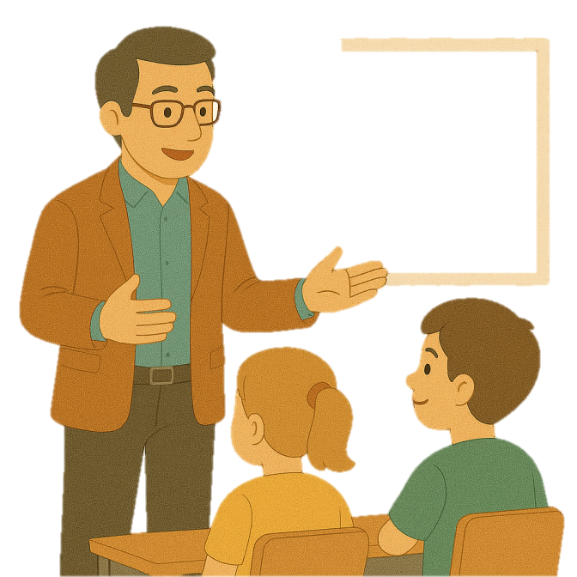
وَصَلْنَا إِلَى نِهَايَةِ ٱلْحصَّةِ
اختتام الحصة
تغذية راجعة
5 دقائق

Slide 38

يقترح الأستاذ)ة( على التلاميذ مجموعة من الأنشطة بناء على الصعوبات والتعثرات المرصودة من خلال التقويم الذاتي للمتعلمين: القراءة بطلاقة – الفهم المباشر
هذه الأنشطة ( التغذية الراجعة) منها ما ينجز خلال الحصة ومنها ما يقدم للتلاميذ لإنجازه في المنزل ( واجبات منزلية) تتم مراقبتها في بداية الحصة القادمة
أَقْرَأُ النص بِطَلاقَةٍ
قراءة الكلمات والعبارات التي لا يزال التلاميذ يجدون صعوبة في قراءتها.
أُجِيبُ عَنْ أَسْئِلَةِ الفَهْمِ
اقتراح أسئلة أخرى في الفهم المباشر أو الضمني للنص.
أُوظِّفُ وأَستثمِــــــرُ
اقتراح نماذج أخرى لجمل قصد محاكات بنياتها التركيبية.

Slide 39


وَصَلْنَا إِلَى نِهَايَةِ ٱلْحَصَّةِ. لَا تَنْسَوْا مُرَاجَعَةَ دُرُوسِكُمْ، وَإِنْجَازَ وَاجِبَاتِكُمْ.

